Slide 1



У Ч Р Е Ж Д Е Н И Е О Б Р А З О В А Н И Я
«Белорусский государственный университет
информатики и радиоэлектроники»
В О Е Н Н Ы Й Ф А К У Л Ь Т Е Т
К А Ф Е Д Р А С В Я З И
Организация связи
и боевое применение узлов
и линий связи

Slide 2
ПРЕСТУПЛЕНИЕ | НАКАЗАНИЕ
Курение спайсов или употребление наркотических вещества | ограничение свободы на 2 года
Хранение спайсов или наркотических веществ | лишения свободы до 5 лет
Посев и выращивание конопли | лишения свободы до 7 лет
Склонение к потреблению наркотических средств, психотропных веществ или их аналогов | лишения свободы до 10 лет
Сбыт наркотических средств, психотропных веществ или их аналогов | лишения свободы до 20 лет

Slide 3
ИЗМЕНЕНИЯ УК РБ
Изменяется статья 328 УК, предусматривающая уголовную ответственность за незаконный оборот наркотических средств, психотропных веществ, их прекурсоров и аналогов. Смягчается уголовная ответственность по части 2 и 3 статьи 328 УК:
1) по части 2 статьи 328 УК нижний предел санкции в виде лишения свободы снижается с 5 до 3 лет, в итоге со дня вступления в силу изменений по части 2 статьи 328 УК будет предусмотрено наказание в виде лишения свободы на срок от 3 до 8 лет со штрафом или без штрафа;
2) по части 3 статьи 328 УК нижний предел санкции в виде лишения свободы снижается с 8 до 6 лет, в итоге со дня вступления в силу изменений по части 3 статьи 328 УК будет предусмотрено наказание в виде лишения свободы на срок от 6 до 15 лет со штрафом или без штрафа.
Изменения в статью 328 УК вступают в силу через 3 месяца после официального опубликования Закона, т.е. с 27 октября 2019 года.

Slide 4


Slide 5


Slide 6
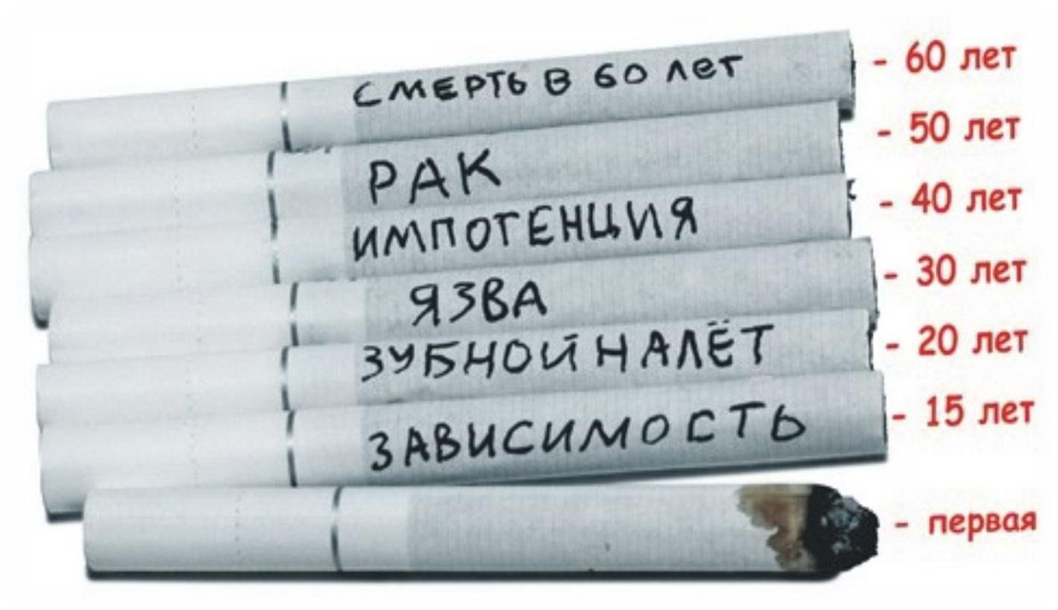
ЗАДУМАЙСЯ!

Slide 7

Тема №3
Организация связи в отдельном механизированном (танковом) батальоне

Slide 8
Занятие №7
Основы работы начальника связи омб (отб) при организации связи

Slide 9
Цели занятия:
1. Довести до обучающихся обязанности начальника связи омб (отб), последовательность его работы при планировании связи.
2. Ознакомить обучающихся с перечнем планирующих документов по связи начальника связи батальона и их содержанием.

Slide 10
Учебные вопросы:
1. Обязанности начальника связи омб (отб).
2. Последовательность работы начальника связи батальона при планировании и организации связи.
3. Планирующие документы по связи начальника связи батальона и их содержание.

Slide 11

Литература:
1. ЭУМКД «Организация связи и боевое применение узлов и линий связи» 2019г.
2. Руководство по связи Сухопутных войск (связь в соединениях, воинских частях и подразделениях). Приказ НГШ ВС от 29.12.2018 г. № 055.
3. Боевой устав Сухопутных войск. Часть II. Батальон, рота. Приказ командующего Сухопутными войсками Вооруженных Сил Республики Беларусь от 29.11.2010г. №233, МО РБ, 2010.
4. Основы организации связи. Учебное пособие. − Военный факультет БГУИР (ВАРБ), Минск, 2018.

Slide 12
Контроль знаний:
ВОПРОС 1:
Система связи
Организационно – техническое объединение сил и средств связи, создаваемое для обеспечения обмена всеми видами информации в системе управления войсками.

Slide 13
Контроль знаний:
ВОПРОС 2:
Род связи
Классификационная группировка связи, выделенная по среде распространения сигналов и применяемым средствам связи.

Slide 14
Контроль знаний:
ВОПРОС 3:
Вид связи
Классификационная группировка связи, выделенная по виду передаваемой информации и доставляемым документам.

Slide 15
Вопрос №1
Обязанности начальника
связи омб (отб)

Slide 16
Начальник связи батальона
- непосредственно организует связь, лично осуществляет руководство и несет ответственность за ее обеспечение;
- подчиняется начальнику штаба батальона, является прямым начальником для личного состава взвода связи и старшим начальником по отношению к начальникам связи приданных подразделений связи;
- несет ответственность за боевую и мобилизационную готовность взвода связи, своевременное планирование, организацию и обеспечение связи в батальоне

Slide 17
Начальник связи обязан:
1) руководить проведением мероприятий по переводу взвода связи с мирного на военное время;
2) планировать и своевременно осуществлять мероприятия по обеспечению опережающего уровня готовности связи по отношению к уровню готовности системы управления;
3) постоянно знать тактическую обстановку и обстановку по связи, организацию управления, места развертывания и направления перемещения КНП батальона и пунктов управления вышестоящих штабов, состояние и возможности использования ЕСЭ РБ;
9

Slide 18
4) своевременно принимать решение на организацию связи, разрабатывать необходимые документы для ее планирования;
5) принимать участие в планировании боевых действий, готовить предложения начальнику штаба батальона по развертыванию КНП, организации связи и обеспечению скрытого управления;
6) организовывать в ходе боя разведку средств связи и местности;
7) принимать меры по восстановлению нарушенных связей, а также вышедших из строя техники и средств связи;

Slide 19
8) обеспечивать устойчивое управление подразделениями при перемещении КНП батальона и своевременное восстановление связи при выходе его из строя;
9) разрабатывать и осуществлять мероприятия по безопасности связи, организовывать контроль за соблюдением установленных режимов работы средств связи, принимать меры по пресечению нарушений дисциплины связи;
10) обеспечивать эффективный контроль за своевременным прохождением информации в системе связи;
11) организовывать защиту системы связи от средств радиоэлектронной борьбы и ОМП противника

Slide 20
Вопрос №1
Обязанности начальника
связи омб (отб)

Slide 21
Вопрос №2
Последовательность работы начальника связи батальона при планировании и организации связи

Slide 22

Организация связи –
комплекс мероприятий, направленных на подготовку системы связи к обеспечению управления войсками, а воинских частей (подразделений) связи к боевому применению.
Организация связи заключается в:
принятии решения на обеспечение связи,
постановке задач воинским частям (подразделениям) связи,
планировании связи;
организации взаимодействия, управления и обеспечения связи;
подготовке сил и средств к обеспечению связи.

Slide 23
Планирование связи на бой
заключается в разработке наиболее эффективных способов применения сил и средств связи для обеспечения непрерывного управления войсками.
Связь планируется на весь период боевых действий
14

Slide 24
Исходные данные
для планирования связи:
1) решение командира батальона,
2) указания начальника штаба батальона,
3) распоряжение по связи вышестоящего штаба,
4) наличие, состояние сил и средств связи, имеющееся время на организацию связи, физико-географические условия района боевых действий и подготовленность его в отношении связи, возможности противника по воздействию на систему связи, а также соответствие принципам организации связи

Slide 25
Общий порядок действий
начальника связи батальона
уясняет задачу,
определяет мероприятия, которые необходимо провести немедленно по подготовке взвода связи к выполнению полученной задачи,
производит расчет времени,
ориентирует подчинённых о предстоящих действиях,
оценивает обстановку,
принимает решение,
докладывает решение начальнику штаба,
ставит задачу взводу связи на выполнение задачи по обеспечению связи,
оформляет (разрабатывает) планирующие документы

Slide 26
Из распоряжения по связи штаба бригады
начальник связи батальона должен уяснить:
замысел начальника связи бригады;
порядок организации связи со старшим штабом и взаимодействующими подразделениями, потребность в средствах связи для ее обеспечения;
места развертывания, время готовности и направления перемещения УС ПУ и ОУС вышестоящего штаба;
порядок использования и режимы работы средств связи;
силы, средства и каналы связи, выделяемые в распоряжение батальона вышестоящим штабом;
возможность и порядок использования ТСС и местной сети связи;
органы ТОС старшего штаба;
районы расположения резервов связи вышестоящего штаба и порядок его использования;
время готовности связи с УС ПУ старшего штаба.

Slide 27
Из решения командира на бой и
указаний начальника штаба батальона
начальник связи должен уяснить:
1) боевые задачи и возможный характер действий противника;
2) цель предстоящих действий сил и средств батальона и задачи, которые предстоит им выполнить для достижения этой цели;
3) построение боевого порядка и создаваемую систему управления батальона;
4) задачи подразделениям и характер взаимодействия между ними;
5) районы развертывания КНП батальона, подчиненных подразделений и направление их перемещения;
6) порядок обеспечения связи с подразделениями батальона по этапам боя;
7) порядок использования и режим работы средств связи;
8) порядок восстановления связи при выходе из строя КНП батальона;
9) время готовности связи.

Slide 28

Мероприятия, которые необходимо провести немедленно:
возвращение во взвод связи отсутствующего личного состава;
получение (дополучение) боеприпасов, ВТИ, продовольствия и других материальных средств;
проверка исправности средств связи;
получение из ремонта техники связи и доукомплектование её ЗИП;
зарядка аккумуляторов;
другие мероприятия, влияющие на боеготовность личного состава и средств связи

Slide 29

Расчет времени работы
начальника связи батальона
(определение сроков и последовательности проведения мероприятий по организации связи)
Задача получена…(час, мин)
Всего имеется времени … (час), в том числе светлого …(час).
№ п/п | Основные мероприятия | Время
1 | Уяснение задачи по организации связи в предстоящем бою.
2 | Определение мероприятий, которые необходимо провести немедленно.
3 | Оценка обстановки.
4 | Принятие решения (определение замысла) на организацию связи.
5 | Отдача боевого распоряжения подчинённым подразделениям связи.
6 | Разработка планирующих документов.
7 | Участие в рекогносцировке и уточнение вопросов связи взаимодействия. Уточнение планирующих документов.
8 | Доклад решения на организацию связи на бой начальника штаба батальона.
9 | Организация практической подготовки личного состава и техники связи к предстоящему бою.
10 | Развёртывание УС КНП батальона.
11 | Доклад о готовности связи.

Slide 30
Оценка обстановки :
оценка противника;
оценка своих подразделений и системы связи;
оценка района боевых действий и радиоэлектронной обстановки в нем;
оценка местности,
оценка времени

Slide 31
В ходе оценки обстановки анализируются только те элементы, которые в данных условиях действительно необходимы для принятия решения, недостаточно ясны и требуют уточнения.
Оценка обстановки по полной схеме обычно осуществляется только при длительных сроках подготовки боя

Slide 32
Оценка своих подразделений и
системы связи (анализируются):
боевой состав, задачи и построение боевого порядка батальона, направление сосредоточения основных усилий, организация управления, порядок взаимодействия в бою и другие вопросы, отразившееся в решении командира батальона и влияющие на организацию связи;
состояние местной сети связи и организованной средствами старшего начальника, возможность их использования при организации связи в ходе предстоящих боевых действий;
состав, укомплектованность и обеспеченность батальона и подразделения связи средствами связи, их возможности, сильные и слабые стороны и готовность к выполнению задачи;
задача подразделения связи начальника направления связи от вышестоящего штаба

Slide 33
Оценка противника:
вероятный характер действий, состав и возможности технических средств разведки и РЭБ, ожидаемое воздействие на наши подразделения и развертываемую систему связи.
Оценка района боевых действий :
физико-географические и гидрометеорологические условия района, проходимость дорог и маскирующие свойства местности, другие факторы, способные оказывать влияние на организацию связи.
Оценка времени (анализируются и определяются):
сроки, отводимые на подготовку взвода связи к выполнению задачи, вырабатываются методы и последовательность работы начальника связи

Slide 34
Решение
1) замысел организации связи;
2) задачи подразделениям связи (экипажам);
3) основные вопросы взаимодействия, всестороннего обеспечения связи;
4) организация управления связью

Slide 35
Замысел организации связи:
направления, районы сосредоточения основных усилий при организации связи (с учетом направлений, районов и рубежей сосредоточения основных усилий батальона);
структура и последовательность развёртывания системы связи (количество, последовательность развертывания КНП батальона, подчиненных подразделений, а также линий связи, образованных радио- и проводными средствами, предполагаемые маршруты подвижных средств связи);
распределение сил и средств связи и порядок (последовательность) их применения при подготовке и в ходе боя

Slide 36
Задачи взводу связи
ставятся устным боевым приказом и выдаются схемы-приказы на обеспечение связи.
Задачи по связи другим подразделениям батальона ставятся распоряжением начальника штаба батальона и записываются в журнал полученных и отданных распоряжений

Slide 37
Боевой приказ командира взвода:
в первом пункте – краткие выводы из оценки группировки и характера действий противника;
во втором – задачи по связи, выполняемые в интересах подразделения связи силами и средствами связи вышестоящего штаба и по решению старшего начальника, задачи соседей и взаимодействующих подразделений связи;
в третьем – задача подразделения связи с указанием сил и средств усиления и порядка их переподчинения;
в четвертом (после слова РЕШИЛ) − замысел применения подразделения связи;
в пятом (после слова ПРИКАЗЫВАЮ отдельными подпунктами, начиная с подпункта 5.1.) – порядок обеспечения (организации) связи, задачи подразделениям связи и сроки их выполнения:

Slide 38
5.1. Начальнику телефонной станции:
место развёртывания телефонной станции;
какие линии связи проложить и какие принять на коммутатор;
порядок организации внутренней связи на КНП батальона;
порядок инженерного оборудования и маскировки телефонной станции и линий внутренней связи;
5.2. Начальнику радиостанции:
с кем и в каких радиосетях (радионаправлениях) обеспечить радиосвязь;
режим работы радиостанций;
мероприятия по защите радиосвязи от радиопомех противника;
порядок обеспечения радиосвязи при перемещении КНП батальона;
в шестом – место и время развёртывания КНП батальона и направление его дальнейшего перемещения, а также, на какой пункт управления передается управление связью в случае выхода из строя КНП батальона;
в седьмом – время готовности к выполнению задач.

Slide 39
Методы работы начальника связи
батальона при планировании связи
Метод последовательной работы
(в мирное время, а также при длительных сроках подготовки боя):
в каждой инстанции принятие решения и планирование связи осуществляется после завершения всей работы по планированию связи на бой в вышестоящем штабе и получения от него распоряжений

Slide 40
уясняет задачу,
определяет мероприятия, которые необходимо провести немедленно по подготовке взвода связи к выполнению полученной задачи,
производит расчет времени,
ориентирует подчинённых о предстоящих действиях,
оценивает обстановку,
принимает решение,
докладывает решение начальнику штаба батальона
ставит задачу взводу связи на выполнение задачи по обеспечению связи,
завершает разработку документов по связи
утверждает схему связи у начальника штаба

Slide 41
Основным методом работы при принятии решения и планировании связи на бой является метод параллельной работы.
При этом методе принятие решения и планирование в нижестоящих инстанциях начинаются сразу после принятия решения старшим начальником и постановки им задач, а при ограниченных сроках – после выработки старшим начальником замысла организации связи на основе предварительных распоряжений по связи и предварительных боевых распоряжений

Slide 42
метод ПАРАЛЛЕЛЬНОЙ работы
уясняет задачу,
определяет мероприятия, которые необходимо провести немедленно по подготовке взвода связи к выполнению полученной задачи,
производит расчет времени,
ориентирует подчинённых о предстоящих действиях,
оценивает обстановку,
определяет замысел организации связи,
докладывает замысел начальнику штаба батальона,
отдает предварительное боевое распоряжение командирам отделений и ориентирует командиров приданных (поддерживающих) подразделений связи,
завершает принятие решения,
докладывает решение начальнику штаба батальона,
ставит задачу взводу связи на выполнение задачи по обеспечению связи,
завершает разработку документов по связи,
утверждает схему связи у начальника штаба

Slide 43
Вопрос №2
Последовательность работы начальника связи батальона при планировании и организации связи

Slide 44
Вопрос №3
Планирующие документы по связи начальника связи батальона и их содержание

Slide 45
1) СХЕМА СВЯЗИ
2) БЛОКНОТ НАЧАЛЬНИКА СВЯЗИ
3) РАБОЧАЯ КАРТА НАЧАЛЬНИКА СВЯЗИ

Slide 46
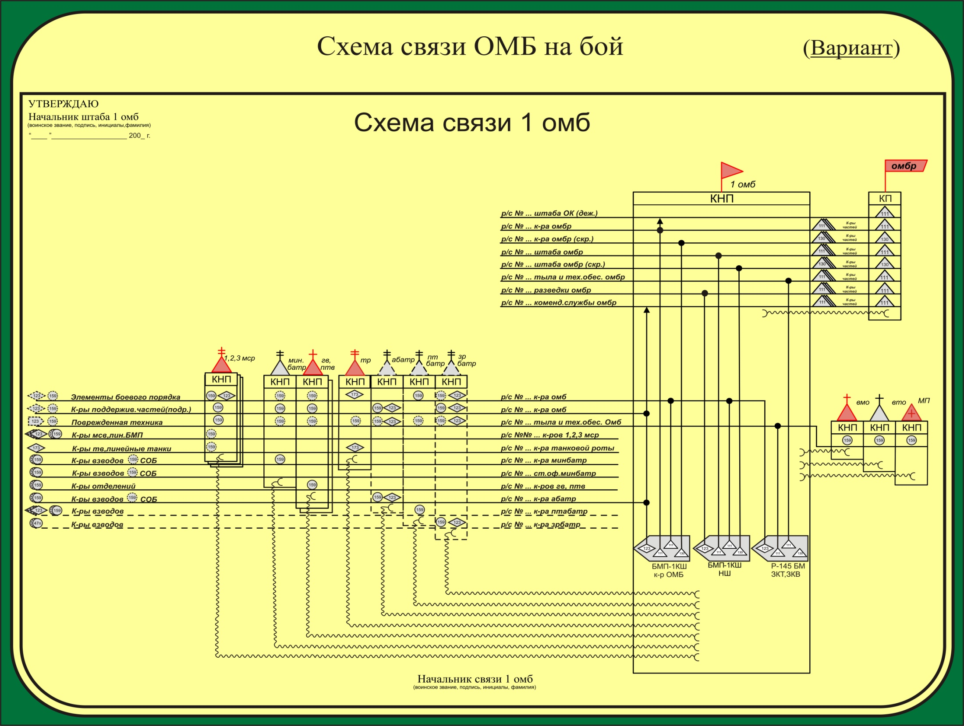

Slide 47


Схема связи разрабатывается
заблаговременно на формализованном бланке (отдельном листе) независимо от района боевых действий.
На схеме связи отражаются:
1) узлы связи пунктов управления старшего штаба, своего батальона, подчинённых, взаимодействующих и приданных подразделений (воинских частей);
2) средства радио-, радиорелейной, проводной связи и их принадлежность;
3) способы организации и виды связи.
Схема связи является основным отчётным документом, ее утверждает начальник штаба батальона и подписывает начальник связи.

Slide 48
В блокноте начальника связи отражаются
вопросы, которые необходимы для принятия
решения на организацию связи, в том числе:
1) закрепление средств связи за должностными лицами батальона, а также линейных команд за направлениями связи;
2) меры по восстановлению связи;
3) схема организационно-технического построения узлов связи пунктов управления батальона;
4) тактико-технические данные средств связи, нормативы развёртывания узлов связи, таблицы позывных узлов связи, таблицы позывных должностных лиц, сигналы управления, оповещения;
5) другие справочные материалы

Slide 49
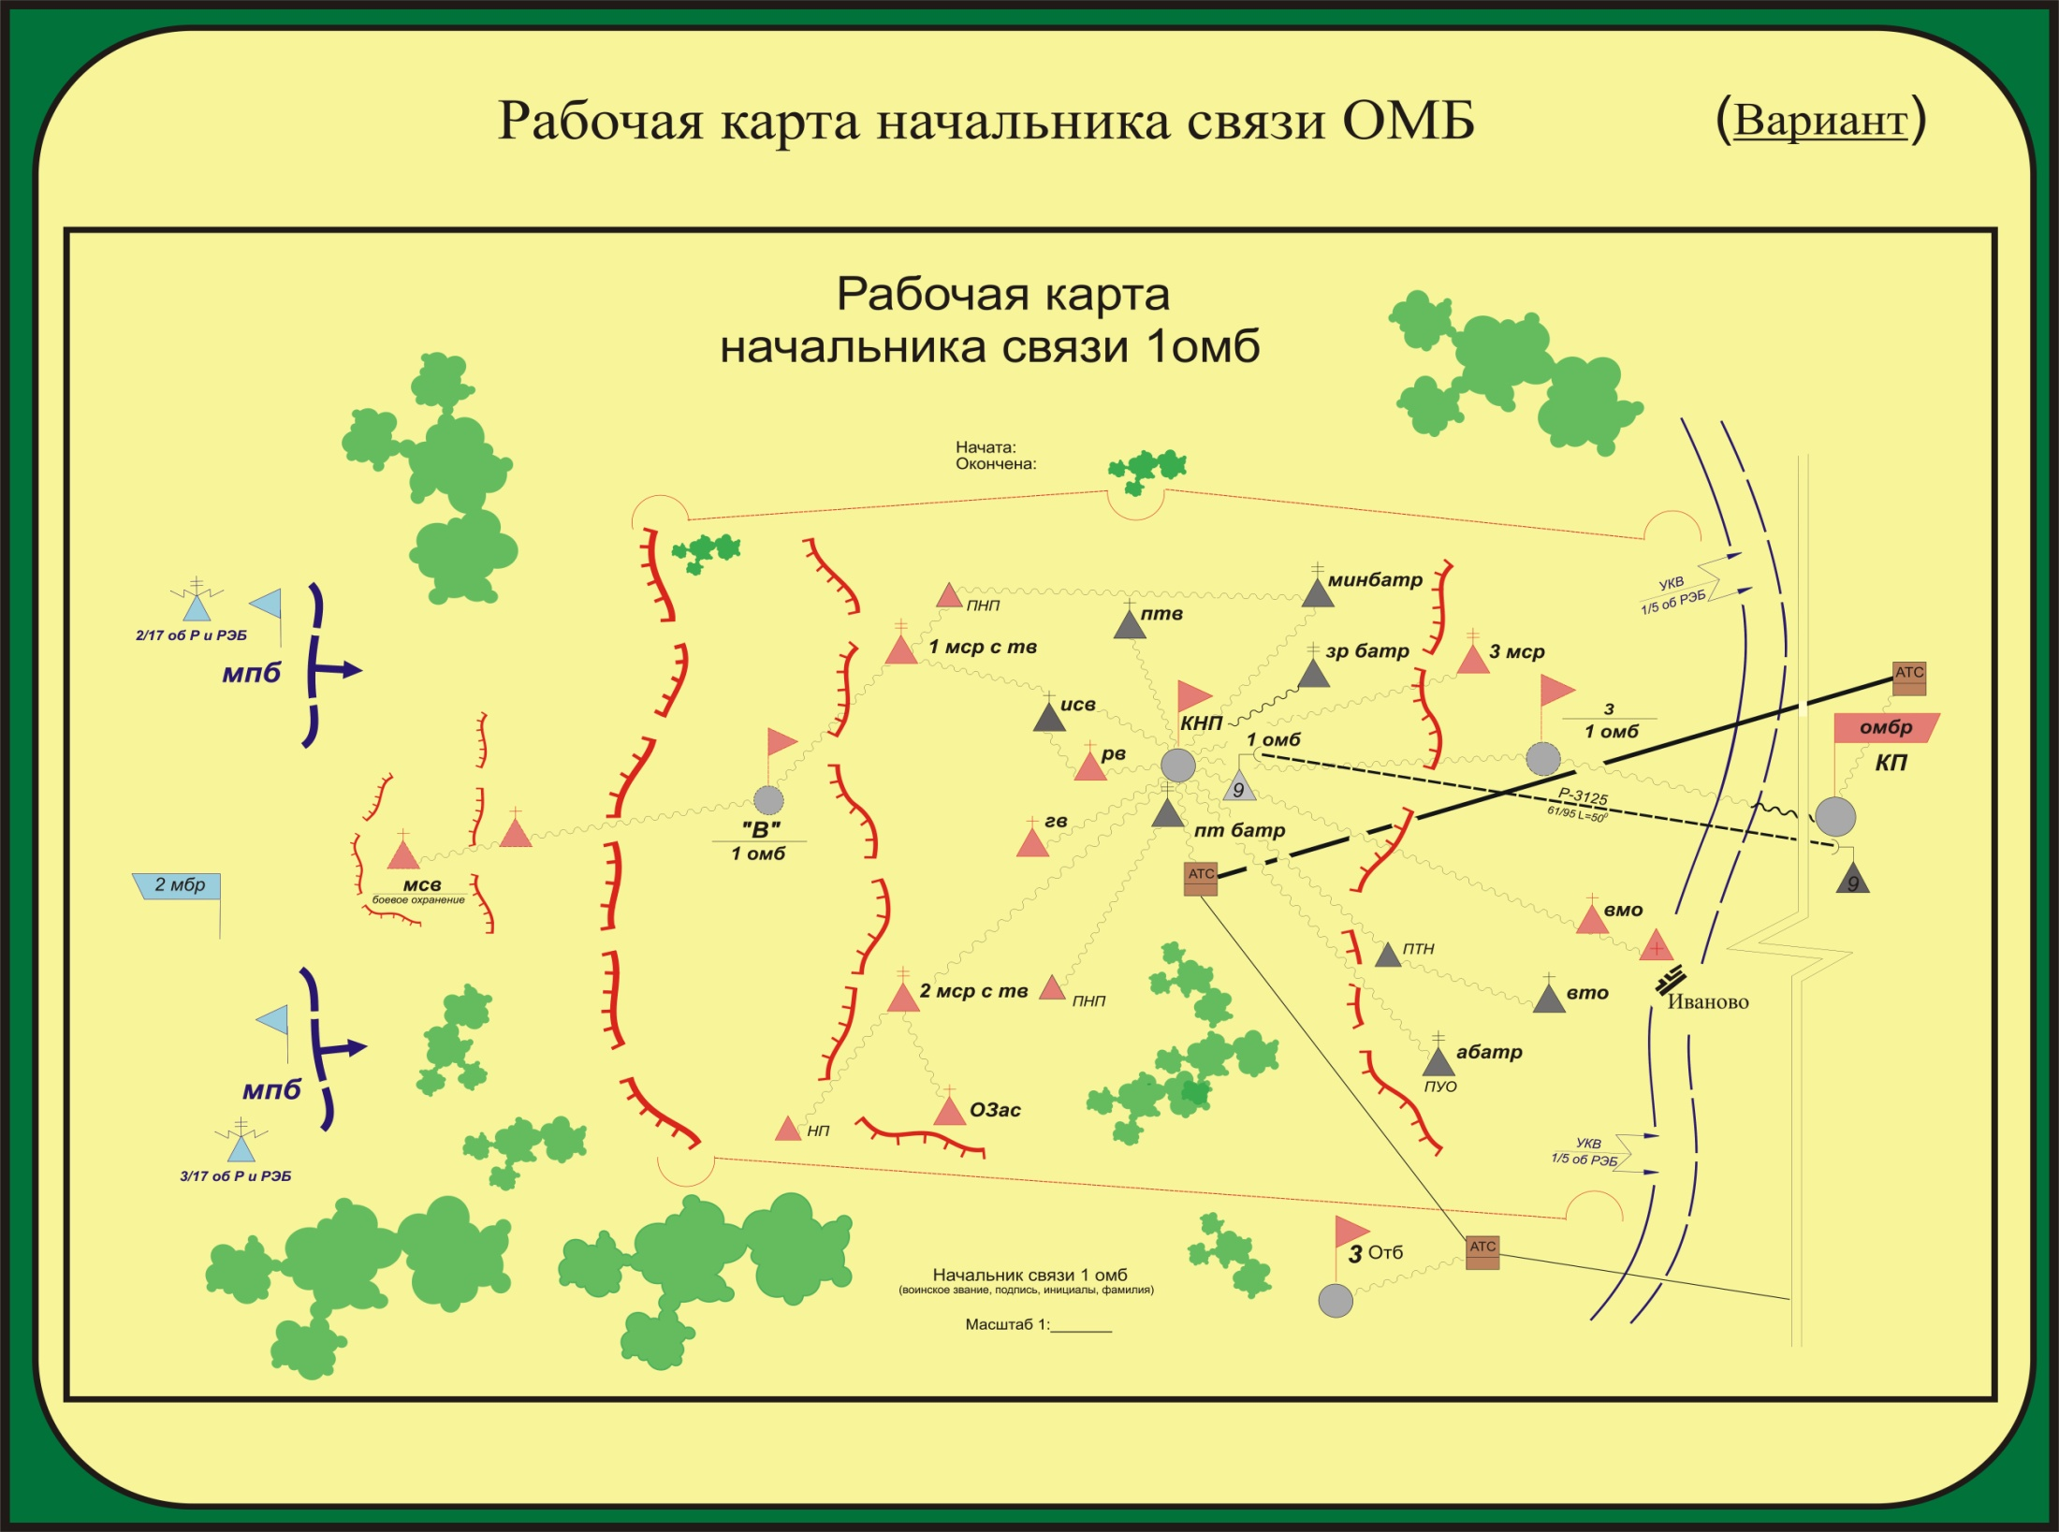

Slide 50

На рабочую карту начальника связи батальона наносится:
1) линия соприкосновения войск;
2) обнаруженные места развёртывания средств радиотехнической разведки и РЭБ противника, возможные границы зон разведки и создания радиопомех УКВ и КВ радиолиниям;
3) разграничительные линии и задачи батальона
(в обороне – оборонительные позиции и рубежи проведения контратак; в наступлении – исходные районы для наступления, рубежи развертывания и перехода в атаку; при перемещении – маршруты и порядок передвижения воинской части; пункты и посты связи сети связи комендантской службы);

Slide 51

4) места развёртывания и порядок
перемещения узлов связи пунктов управления вышестоящего штаба, своего батальона, подчиненных подразделений и взаимодействующих войск;
5) элементы стационарной сети связи (в объеме, необходимом для организации связи и взаимодействия);
6) планируемые линии проводной связи;
7) вспомогательные узлы связи и ретрансляционные станции (пункты) бригады;
8) станции, обменные пункты ФПС и маршруты движения подвижных средств связи;
9) органы технического обслуживания и ремонта средств связи вышестоящего штаба и другая необходимая для организации связи информация.

Slide 52

Доклад
решения начальника связи батальона:
Обеспечение связи с вышестоящим командиром и штабом.
Организация связи командиру (НШ) батальона с командирами мср, тр, минбатр, гв, зрв и приданными подразделениями.
Организация связи взаимодействия.
Организация связи тылового и технического обеспечения.
Использование средств связи при изменении обстановки.
Режимы работы средств связи.
Укомплектованность личным составом и средствами связи.
Резерв средств связи.
Время готовности связи.

Slide 53
Вопрос №3
Планирующие документы по связи начальника связи батальона и их содержание

Slide 54
СЛЕДУЮЩЕЕ ЗАНЯТИЕ
Тема №3
Организация связи в отдельном механизированном (танковом) батальоне в основных видах боя
Занятие №8
Последовательность работы начальника связи омб при планировании связи в отдельном механизированном батальоне
ГРУППОВОЕ УПРАЖНЕНИЕ

Slide 55

ЗАДАНИЕ НА САМОПОДГОТОВКУ:
1. Дополнить материал лекции.
2. Изучить порядок работы начальника связи омб (отб) при планировании и организации связи.
3. Подготовиться к письменному опросу по условным знакам.
4. Повторить боевой состав, назначение элементов боевого порядка батальона (тактика) и их обозначение на боевых документах.
5. Распределиться по группам (4 человека).
6. Иметь на группу (распечатать): задание, багет, блокнот НС, бланк расчета времени, 4 листа А4
Иметь :
цветные карандаши (ручки, фломастеры) – красный, синий, черный, коричневый, зеленый, желтый,
простой карандаш, офицерскую линейку, стёрку (стирку, ластик),
ножницы, клей (ПВА), тряпку (для вытирания клея)

